Slide 1
腾讯云基于kubernetes的应用编排实践
颜卫@腾讯云
2017.06.30

Slide 2
目录
1
引言--为什么需要应用编排
kubernetes社区应用编排发展现状
2
3
腾讯云容器服务应用编排

Slide 3
目录
1
引言--为什么需要应用编排
kubernetes社区应用编排发展现状
2
3
腾讯云容器服务应用编排

Slide 4
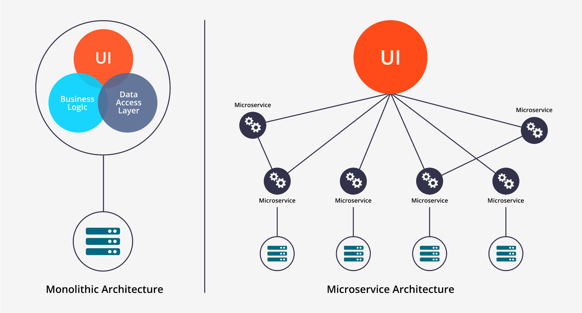
引言--为什么需要应用编排
单体式应用的问题
开发效率低
维护困难
稳定性差
扩展性差
微服务架构带来的收益
开发效率高
维护简单
稳定性好
扩展性好

Slide 5
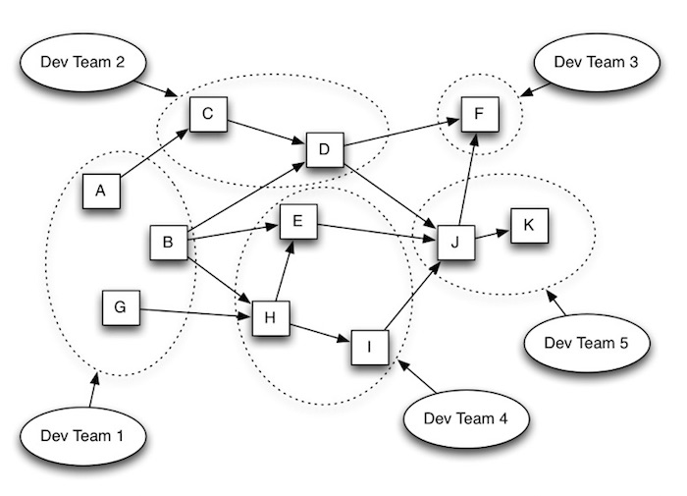
引用--为什么需要应用编排
随着服务数量的增加：
如何管理服务间的依赖关系？
如何处理服务的更新和部署？
微服务部署带来的挑战：
服务数量急剧增多
服务自身配置的管理
服务直接依赖关系的管理
环境信息的管理(不同环境服务有不同的配置)

Slide 6
引用--为什么需要应用编排
开发
dev环境配置
测试
test环境配置
运维
预发布配置
开发
部署
部署
测试
预发布部署
生产环境配置
生产部署
自测
环境代码部署
开发、测试、预发布、正式环境等 不同环境的部署，增加了服务管理的复杂性。

Slide 7
目录
1
引言--为什么需要应用编排
kubernetes社区应用编排发展现状
2
3
腾讯云容器服务应用编排

Slide 8
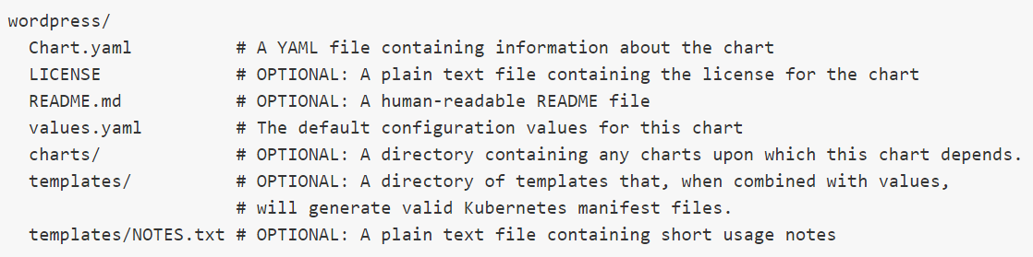
kubernetes社区应用编排发展现状
kubernetes社区编排方案中，Helm基于Charts包的实现方案占主导地位。
目前Helm已经成为kubernetes下应用编排的唯一子项目。之前推出Helm项目的Deis公司已经被微软收购。
Helm charts包示例：

Slide 9
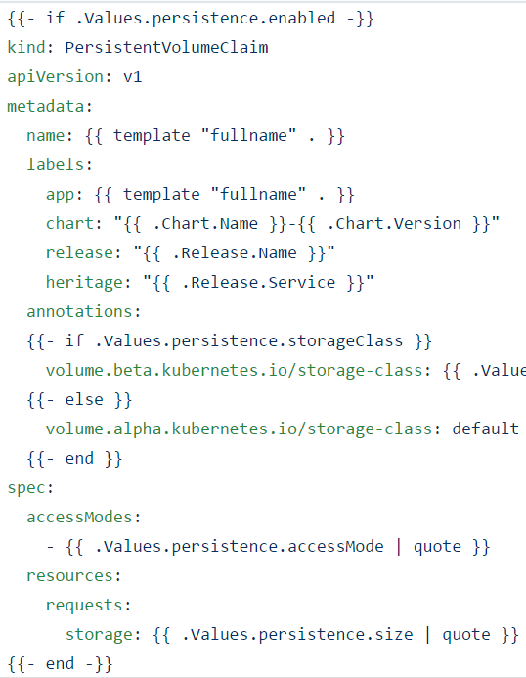
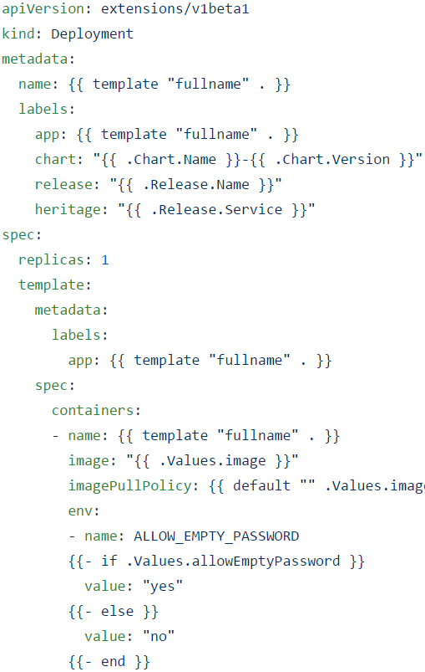
分支语句
内置变量
Helm Charts包示例
变量替换
函数
管道

Slide 10
kubernetes社区应用编排发展现状
kubernetes的问题
原生支持通过服务和label进行管理
Helm的问题
更侧重于包管理
语法复杂，学习成本高
不支持按照服务更新和管理
目前不支持服务启动顺序管理
不支持差异化比较

Slide 11
目录
1
引言--为什么需要应用编排
kubernetes社区应用编排发展现状
2
3
腾讯云容器服务应用编排
配置管理
应用模板管理
基于应用的服务组管理

Slide 12
腾讯云容器服务应用编排
仅服务的概念
基于应用管理
应用：包括描述多个服务以及这些服务间的相互调用依赖关系 ，方便用户管理服务。
应用模板：包括多个服务的定义加一个默认配置，通过应用模板+配置项的组合，方便用户部署相同应用的不同环境。
配置项：将应用中常变的值以变量的形式替代，通过应用模板+配置项的组合，方便用户部署相同应用的不同环境。配置项支持多版本，方便用户进行更新和回滚应用。
A
应用甲
应用乙
应用丙
1
A
1
a
3
B
新增应用
B
2
b
b
2
c
C
3
c
C
a
无模板、配置概念
通过配置和应用模板实现多环境部署，快速回滚，环境快速复制
APP应用V1
更新
APP应用V2
dashboard
etcd
norm
回滚困难
新增模板/配置
应用模板
开发环境
？
Dev配置
test配置
prov配置
APP应用
测试环境
多环境部署困难
生产环境
Dev应用
test应用
prov应用

Slide 13
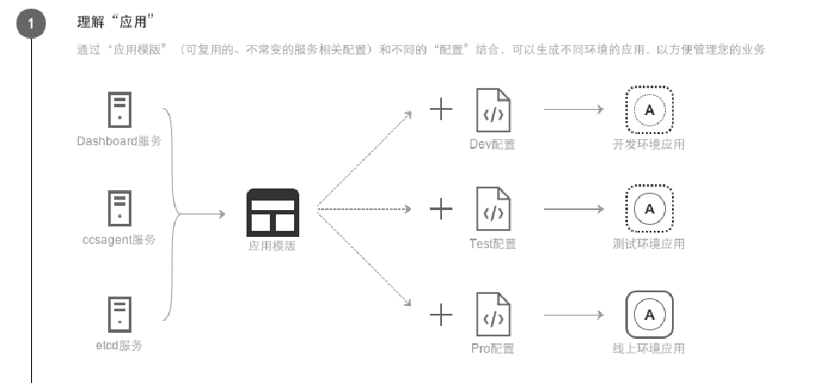
腾讯云容器服务应用编排
应用模板
应用配置
应用实例

Slide 14
腾讯云容器服务应用编排-配置管理
配置管理的作用：
1、支持多环境部署
2、支持灵活的服务变更
3、服务之间依赖关系管理
配置管理实现：
a、Helm变量渲染
b、kubernetes的ConfigMap
-- 环境变量
-- 配置文件挂载
Helm 基于Go Template实现变量渲染

Slide 15
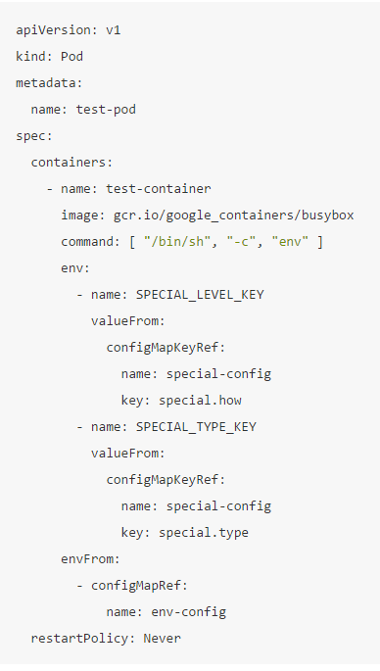
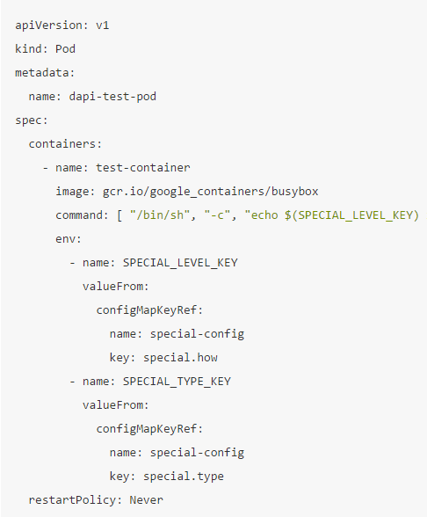
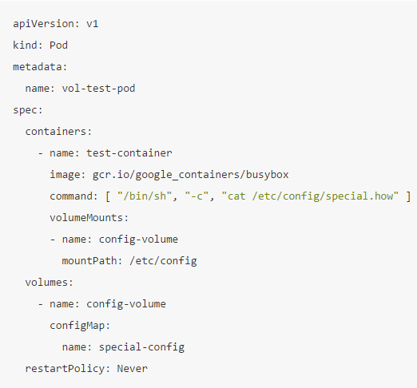
a. 以环境变量方式引用
b. 以参数方式引用
C、直接用ConfigMap的数据填充Volume
kubernetes的ConfigMap的3种方式
Notes:
https://feisky.gitbooks.io/kubernetes/concepts/configmap.html

Slide 16
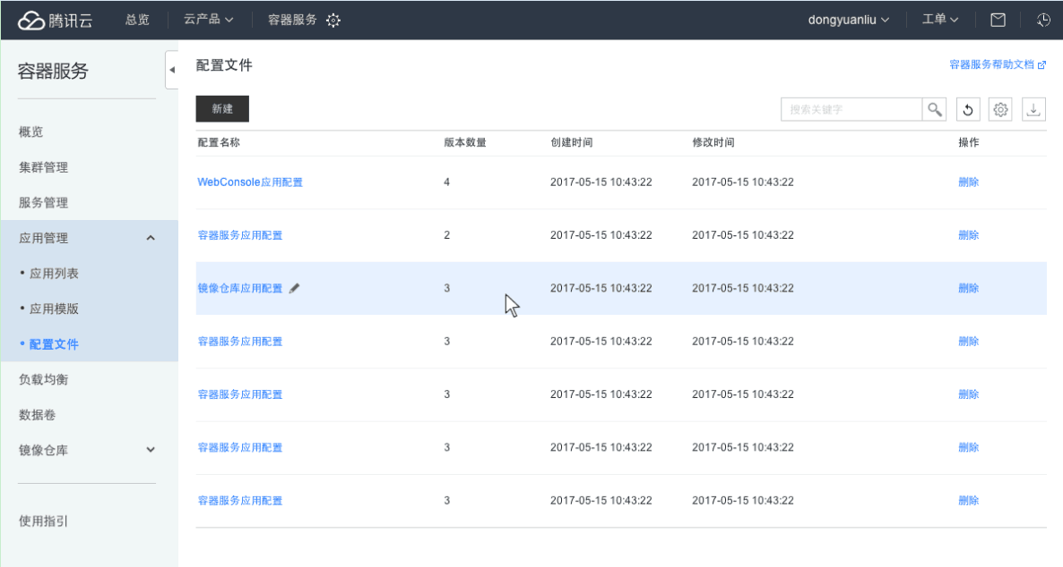
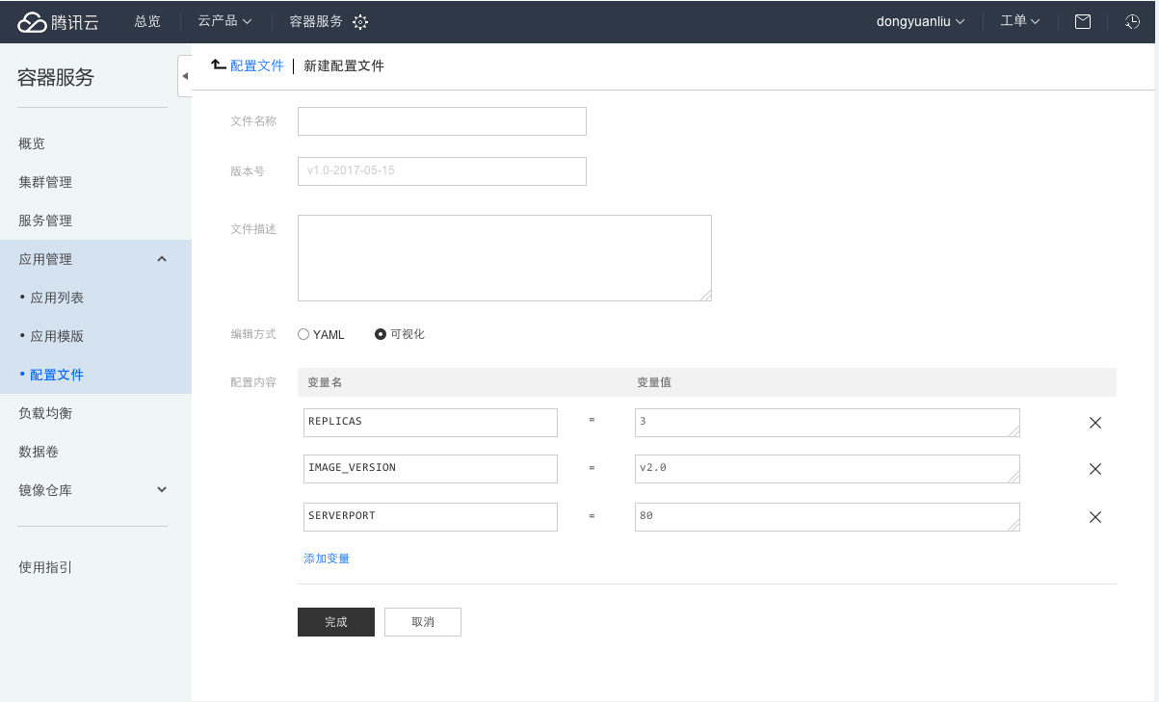
腾讯云容器服务应用编排-配置管理

Slide 17
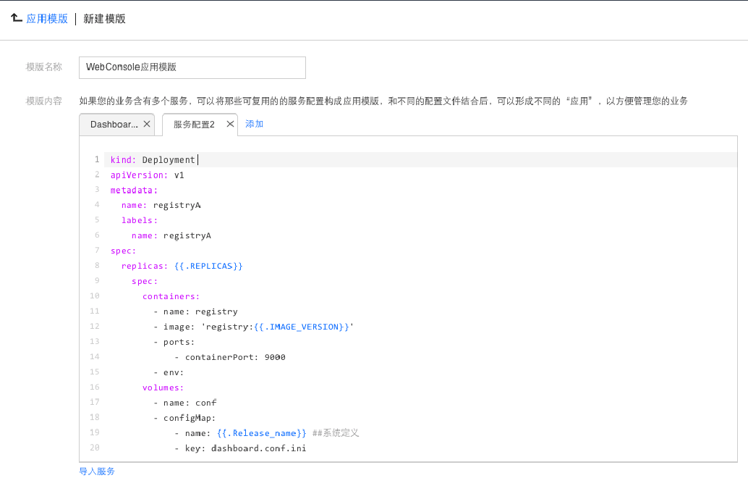
腾讯云容器服务应用编排-应用模板
应用模板的主要作用：
应用的快速克隆
应用的多环境部署
应用市场
主要实现方式：
应用模板中包含多个服务
基于GoTemplate的信息描述
实现方式与Helm保持一致，便于后
期与社区对接

Slide 18
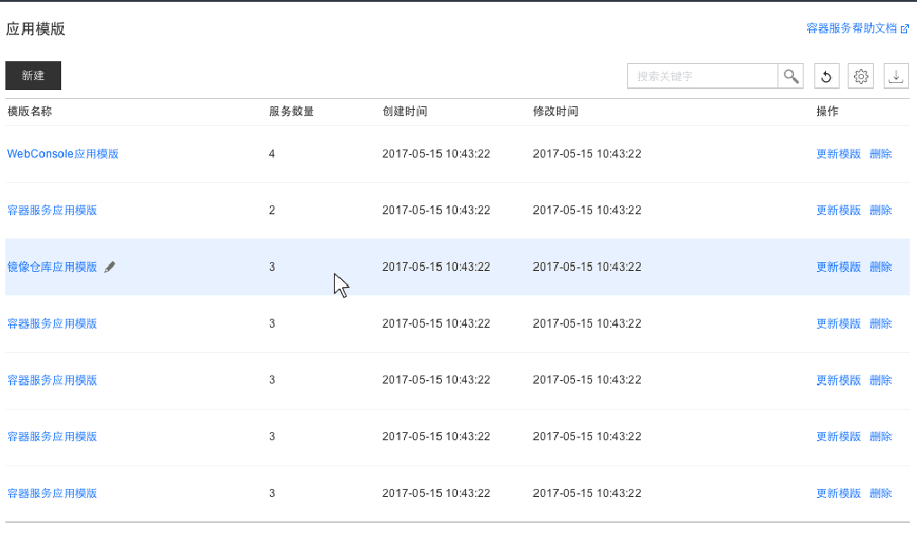
腾讯云容器服务应用编排-应用模板

Slide 19
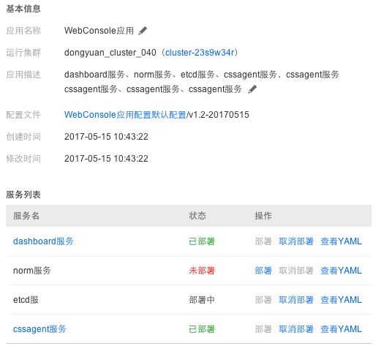
腾讯云容器服务应用编排-应用管理
应用的主要作用：
基于应用管理多个服务
应用中支持的功能：
同一应用服务筛选
服务之间的关联管理
服务修改显示修改的状态

Slide 20
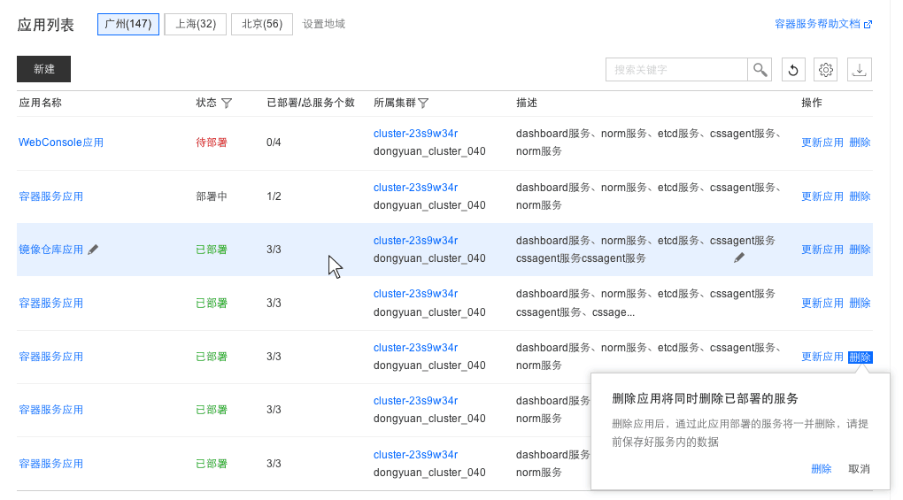
腾讯云容器服务应用编排-应用管理

Slide 21
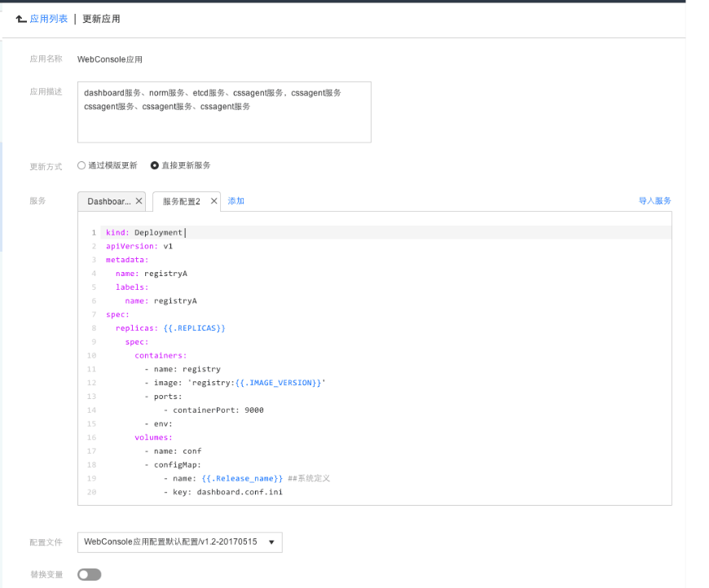
腾讯云容器服务应用编排-应用管理

Slide 22
展望
1.
启动顺序控制
2.
应用下日志聚合
3.
调用关系展示
4.
公共模板与应用市场

Slide 23
Q&A

